Slide 1




PABLO DIAZ DIEZ
TRABAJO DE FIN DE GRADO
COSTURAS CON MIMO
2º DESARROLLO DE APLICACIONES MULTIPLATAFORMA
PROFESOR: JOSE MARIA HERRERO

Slide 2

PRESENTACION
Costuras con Mimo es una plataforma de e-commerce diseñada para transformar el taller artesanal de mi prima en un negocio digital moderno.
Venta directa de stock físico.
Sistema de encargos 100% personalizados.
Gestión automatizada de pedidos y clientes.

Slide 3



HERRAMIENTAS SOFTWARE
FRONTEND
BACKEND
BASE DE DATOS
Vue.js 3 + Vite para una experiencia fluida y reactiva (SPA).
Django REST Framework proporcionando una API robusta y segura.
PostgreSQL como motor de base de datos relacional altamente fiable.

Slide 4

HERRAMIENTAS HARDWARE
En este caso solo he contado con mi ordenador personal, un teclado, un ratón y dos pantallas

Slide 5

ARQUITECTURA PRINCIPAL
Modelo Desacoplado: Comunicación mediante JSON a través de una API RESTful.
Seguridad: Autenticación mediante Tokens para el panel de administración.
Pagos: Integración de Stripe Elements para transacciones seguras sin almacenar datos bancarios.

Slide 6
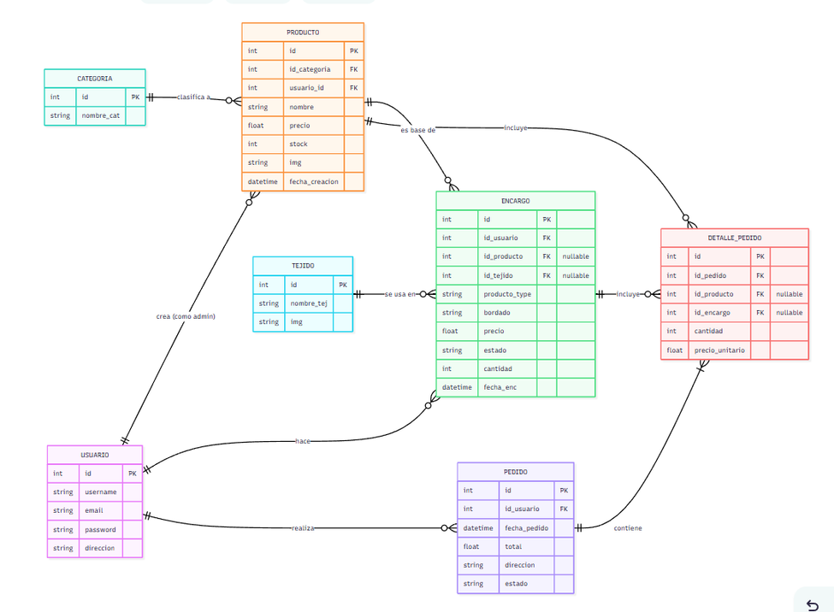
ESTRUCTURA BASE DE DATOS
Accesos: Tabla de Usuarios para identificar y gestionar los permisos de las clientas y de la administradora.
Catálogo Base: Tablas de Categorías y Productos para organizar los artículos, precios y controlar el stock.
Personalización: Tablas de Tejidos (muestrario de telas) y Encargos (la tabla clave que vincula el producto, la tela elegida y el texto a bordar).
Gestión de Ventas: Tablas de Pedidos (el ticket global de la compra) y Detalle_Pedido (cada artículo individual, congelando su precio en el momento exacto de la venta).

Slide 7

PERSONALIZACION
01
Selector de telas dinámico y opción de bordado con nombre real.
FUNCIONALIDADES DESTACADAS
PAGOS SEGUROS
02
Checkout profesional con Stripe totalmente integrado en el flujo.
DASHBOARD ADMIN
03
Gestión completa de stock, pedidos y estados de fabricación.

Slide 8

POSIBLES MEJORAS
01
02
03
Seguimiento de envios
(Mediante API de Tracking)
Login social
Generación de tickets (PDF)
Vincular la cuenta con Google, Apple, etc..
Para el tema de logística

Slide 9

RECURSOS BIBLIOGRAFICOS
Documentación Oficial: Vue.js, Django & Stripe.
Tutoriales: Auth0 (Building modern Apps).
Recursos UI: FontAwesome & Google Fonts.

Slide 10
¡GRACIAS POR SU ATENCIÓN!

